Slide 1
Huffman Code
Mohamad Achun Armando
140810170020

Slide 2
Huffman Code
Kode Huffman adalah kode Initialize model prefiks (prefix code) yang merupakan himpunan yang berisi sekumpulan kode biner. Kode prefiks direpresentasikan sebagai pohon biner berlabel dimana setiap sisi diberi label 0 (cabang kiri) atau 1 (cabang kanan).
Algoritma Huffman code diimplementasikan dengan mengurutkan data uji coba yang dimulai dari frekuensi kemunculan terendah hingga tertinggi. Sehingga didapatkan data urut yang akan digunakan untuk proses selanjutnya. Proses selanjutnya adalah membuat pohon binary dimulai dari akar pohon, yaitu dua data dengan frekuensi kemunculan terendah hingga frekuensi kemunculan tertinggi.

Slide 3
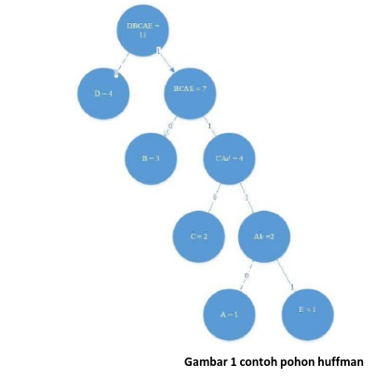
Huffman Code
Setelah didapatkan pohon binary, maka dilakukan proses encoding. Yaitu melakukan indeksing pada tiap karakter dengan angka binary yang telah ada pada tree.

Slide 4
Algoritma
1. Bentuk suatu barisan terurut, barisan ini terdiri atas data yang berisi simbol serta frekuensi simbol.
2. Ambil 2 data dengan frekuensi yang paling rendah, jumlahkan frekuensinya.
3. Bentuk satu node baru dengan cabang 2 data tersebut.
4. Node tersebut disisipkan ke dalam barisan dengan posisi yang sesuai supaya barisan tetap dalam keadaan yang terurut.
5. Jika di dalam barisan terdapat data frekuensi yang sama dengan frekuensi hasil penjumlahan 2 data tadi maka node baru tersebut disisipkan pada posisi yang lebih tingi dari data yang sama tadi. Hal ini berguna untuk mendapatkan kode yang lebih efisien.
6. Ulangi langkah 2,3,4,5 sampai semua simbol diproses dan didapatkan bentuk pohon biner yang utuh.
7. Pembentukan kode untuk setiap simbol, setiap cabang kiri diberi nilai '0' dan setiap cabang kanan diberi niali '1'.

Slide 5
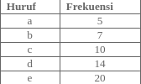
Contoh Soal Huffman Code
Dimisalkan pada sebuah kalimat terdapat huruf-huruf yang muncul dengan banyaknya kemunculan adalah sebagai berikut:

Slide 6
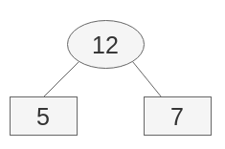

Jawab..
Pertama urutkan data dengan frekuensi kemunculan dari yang terkecil, lalu jumlahkan setiap data secara berpasangan dari yang terkecil:
data terkecil : a dan b
maka tabelnya berubah menjadi

Slide 7
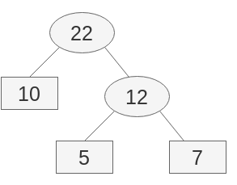

Jawab..
2. Dari tabel hasil dari no1 kembali jumlahkan dua nilai terkecil
c dan ab
Maka tabelnya menjadi

Slide 8
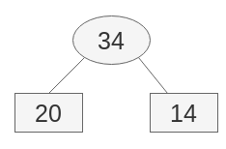

Jawab..
3. Kemudian jumlahkan dua nilai terkecil kembali berdasarkan tabel no2
d dan e
Tabelnya berubah menjadi

Slide 9
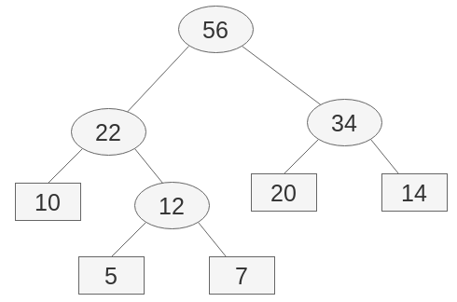
Jawab..
4. Dari tabel no3 kembali jumlahkan dua nilai terkecilnya
abc dan de

Slide 10
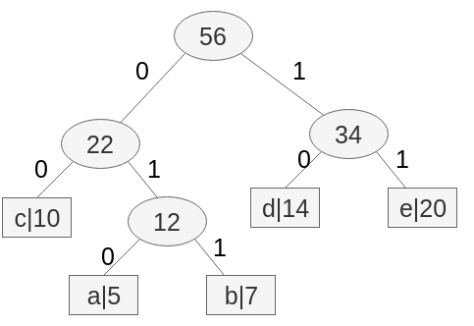
Jawab..
5. Karena semua huruf telah dijumlahkan, tambahkan angka 0 di kiri setiap cabang, dan angka 1 di kanan setiap cabang

Slide 11
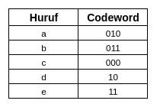
Jawab..
6. Dari data pada step no5 didapatkan codeword untuk setiap huruf sebagai berikut

Slide 12
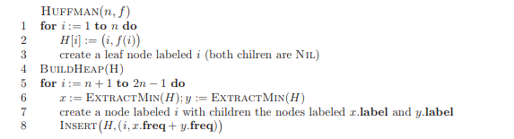
Kompleksitas Algoritma
1-3 -> O(n)
4 -> O(n)
5 n-1 kali
extractMin & insert -> O(lg n)
O(n log n)
O(n) + O(n) + O(n lg n) = O(n log n)

Slide 13
Pseudocode Algoritma
Procedure Huffman(C): // C = kumpulan karakter
n = C.size
Q = priority_queue()
for i = 1 to n
n = node(C[i])
Q.push(n)
end for
while Q.size() is not equal to 1
Z = new node()
Z.left = x = Q.pop
Z.right = y = Q.pop
Z.frequency = x.frequency + y.frequency
Q.push(Z)
end while
Return Q

Slide 14
Terima Kasih

